Slide 1
Bienvenue en
(inscrire le nom de la discipline)
Introduction à la CPC
pour les résidents

Slide 2
Remerciements
Nous souhaitons remercier Adelle R. Atkinson, M.D., FRCP(C) pour sa contribution à l’élaboration de cet atelier.
Référence type pour les diapos : Atkinson, AR (2020). Introduction à la CPC pour les résidents. Collège royal des médecins et chirurgiens du Canada. Collège royal des médecins et chirurgiens du Canada (insérer lien). (insérer lien).

Slide 3
Buts et objectifs
À la fin de la séance, vous pourrez :
  Expliquer la CPC dans vos propres mots et son utilité en formation médicale;
  Décrire l’intégration de la CPC à la formation médicale, en particulier en (nom de votre discipline);
  Définir les termes relatifs à la CPC (APC, jalons, évaluation en milieu de travail, etc.);
  Comprendre les avantages de la CPC et votre rôle de résident dans le contexte de la CPC;
  Examiner certaines expériences des premières cohortes de résidents.

Slide 4

Le plus important changement en formation médicale depuis les 100 dernières années…
Notes:
Le plus important changement en formation médicale dans les 100 dernières années, depuis la publication du rapport Flexner.
Une occasion unique de participer à sa mise en œuvre.

Slide 5

Pourquoi changer?
Cette image d’un auteur inconnu est protégée sous licence par CC BY-SA-NC
Notes:
Le système de formation canadien est excellent, mais c’est possible de faire encore mieux.
Il est temps d’abandonner le modèle selon le nombre d’heures et d’être plus clair quant à ce que vous devez accomplir, en tant que futurs diplômés, à chaque étape de votre formation.

Slide 6

Compétence ≠ temps consacré à une activité
Cette image d’un auteur inconnu est protégée sous licence par CC BY
Notes:
Ce changement vise à assurer la compétence plutôt qu’un nombre d’heures consacré à un stage clinique en particulier. Ces deux critères ne s’équivalent pas.
La CPC intègre également la notion d’évaluation pour FAVORISER l’apprentissage, plutôt que pour APPRÉCIER l’apprentissage.
Le modèle de formation classique repose sur le nombre d’heures (un modèle en « sachet de thé », où l’étudiant « baigne » dans un programme de formation pendant un nombre d’heures historiquement déterminé pour devenir un praticien accompli).

Slide 7
Que sont l’approche par compétences en formation médicale et la CPC?

Slide 8
Approche par compétences en formation médicale
L’approche par compétences en formation médicale est une approche axée sur les résultats pour la conception, la mise en œuvre et l’évaluation d’un programme de formation médicale qui s’appuie sur un cadre d’organisation des compétences.
Cette approche est utilisée partout dans le monde, notamment aux États-Unis, en Europe et en Australie.

Slide 9
CPC
La compétence par conception (CPC) est une initiative de changement pluriannuelle lancée par le Collège royal qui consiste à adopter une approche par compétences en formation médicale et à l’intégrer dans l’apprentissage et l’évaluation des résidents et dans la pratique spécialisée au Canada.
La CPC a pour but de fournir de meilleurs soins aux patients par l’amélioration de l’apprentissage et l’évaluation des médecins tout au long du continuum (de la résidence à la retraite) pour veiller à ce qu’ils possèdent les habiletés et le comportement requis pour répondre aux besoins évolutifs des patients.

Slide 10
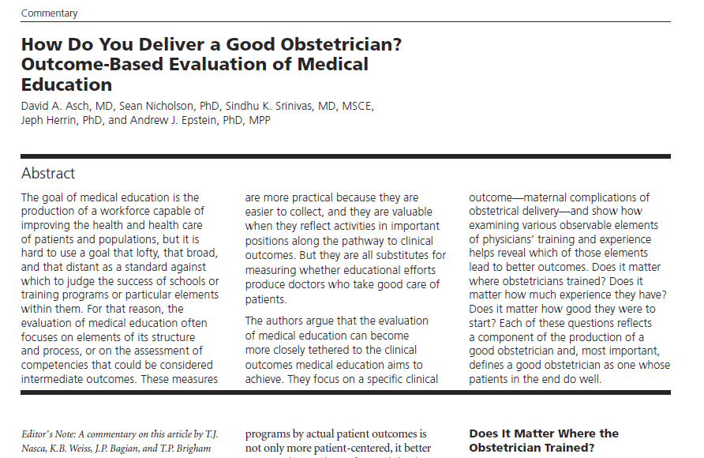
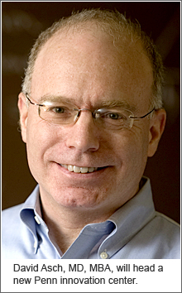
Pourquoi changer?
Des données probantes révèlent que le lieu de la résidence détermine le niveau de soins qu’un médecin prodigue tout au long de sa carrière.
Notes:
L’étude majeure menée par David Asch a montré qu’en obstétrique et gynécologie, le devenir des patientes pourrait être directement lié au lieu de formation des médecins.
David Asch a montré que les taux de complications après la formation diminuent avec l’expérience, mais à un rythme spécifique au lieu de la résidence. Par exemple, si un médecin a fait sa résidence dans le programme « X », la trajectoire d’amélioration du taux de complications suit une courbe, qui diffère de celle du médecin qui a fait sa formation dans le programme « Y » (pour les besoins de la cause, disons que « Y » affiche un meilleur taux que « X »), et même si le taux de complications a diminué dans les deux cas, le taux pour « X » n’est jamais aussi faible que celui de « Y ».
C’est donc dire que les expériences en début de formation comptent, les méthodes d’apprentissage comptent, les programmes de formation comptent, et la rétroaction et le coaching comptent.

Slide 11
Quels sont les avantages de la CPC pour les apprenants?
Évaluation plus fréquente et supervision efficace par des membres du corps professoral
Parcours d’apprentissage bien définis et connaissance des compétences requises pour passer aux prochaines étapes de la formation
Parcours d’apprentissage axé sur le développement personnel
Transitions plus aisées entre les étapes
Renforcement de l’autonomie des résidents durant leur formation
Occasion de se préparer à la pratique indépendante en peaufinant leurs compétences et en travaillant de manière plus autonome durant la dernière étape de la résidence
Notes:
Si la fréquence des évaluations augmente, l’incidence est moindre pour chacune d’elles
Quand les objectifs d’apprentissage sont clairs, les apprenants s’investissent davantage dans leur formation

Slide 12
Étapes, APC et jalons

Slide 13
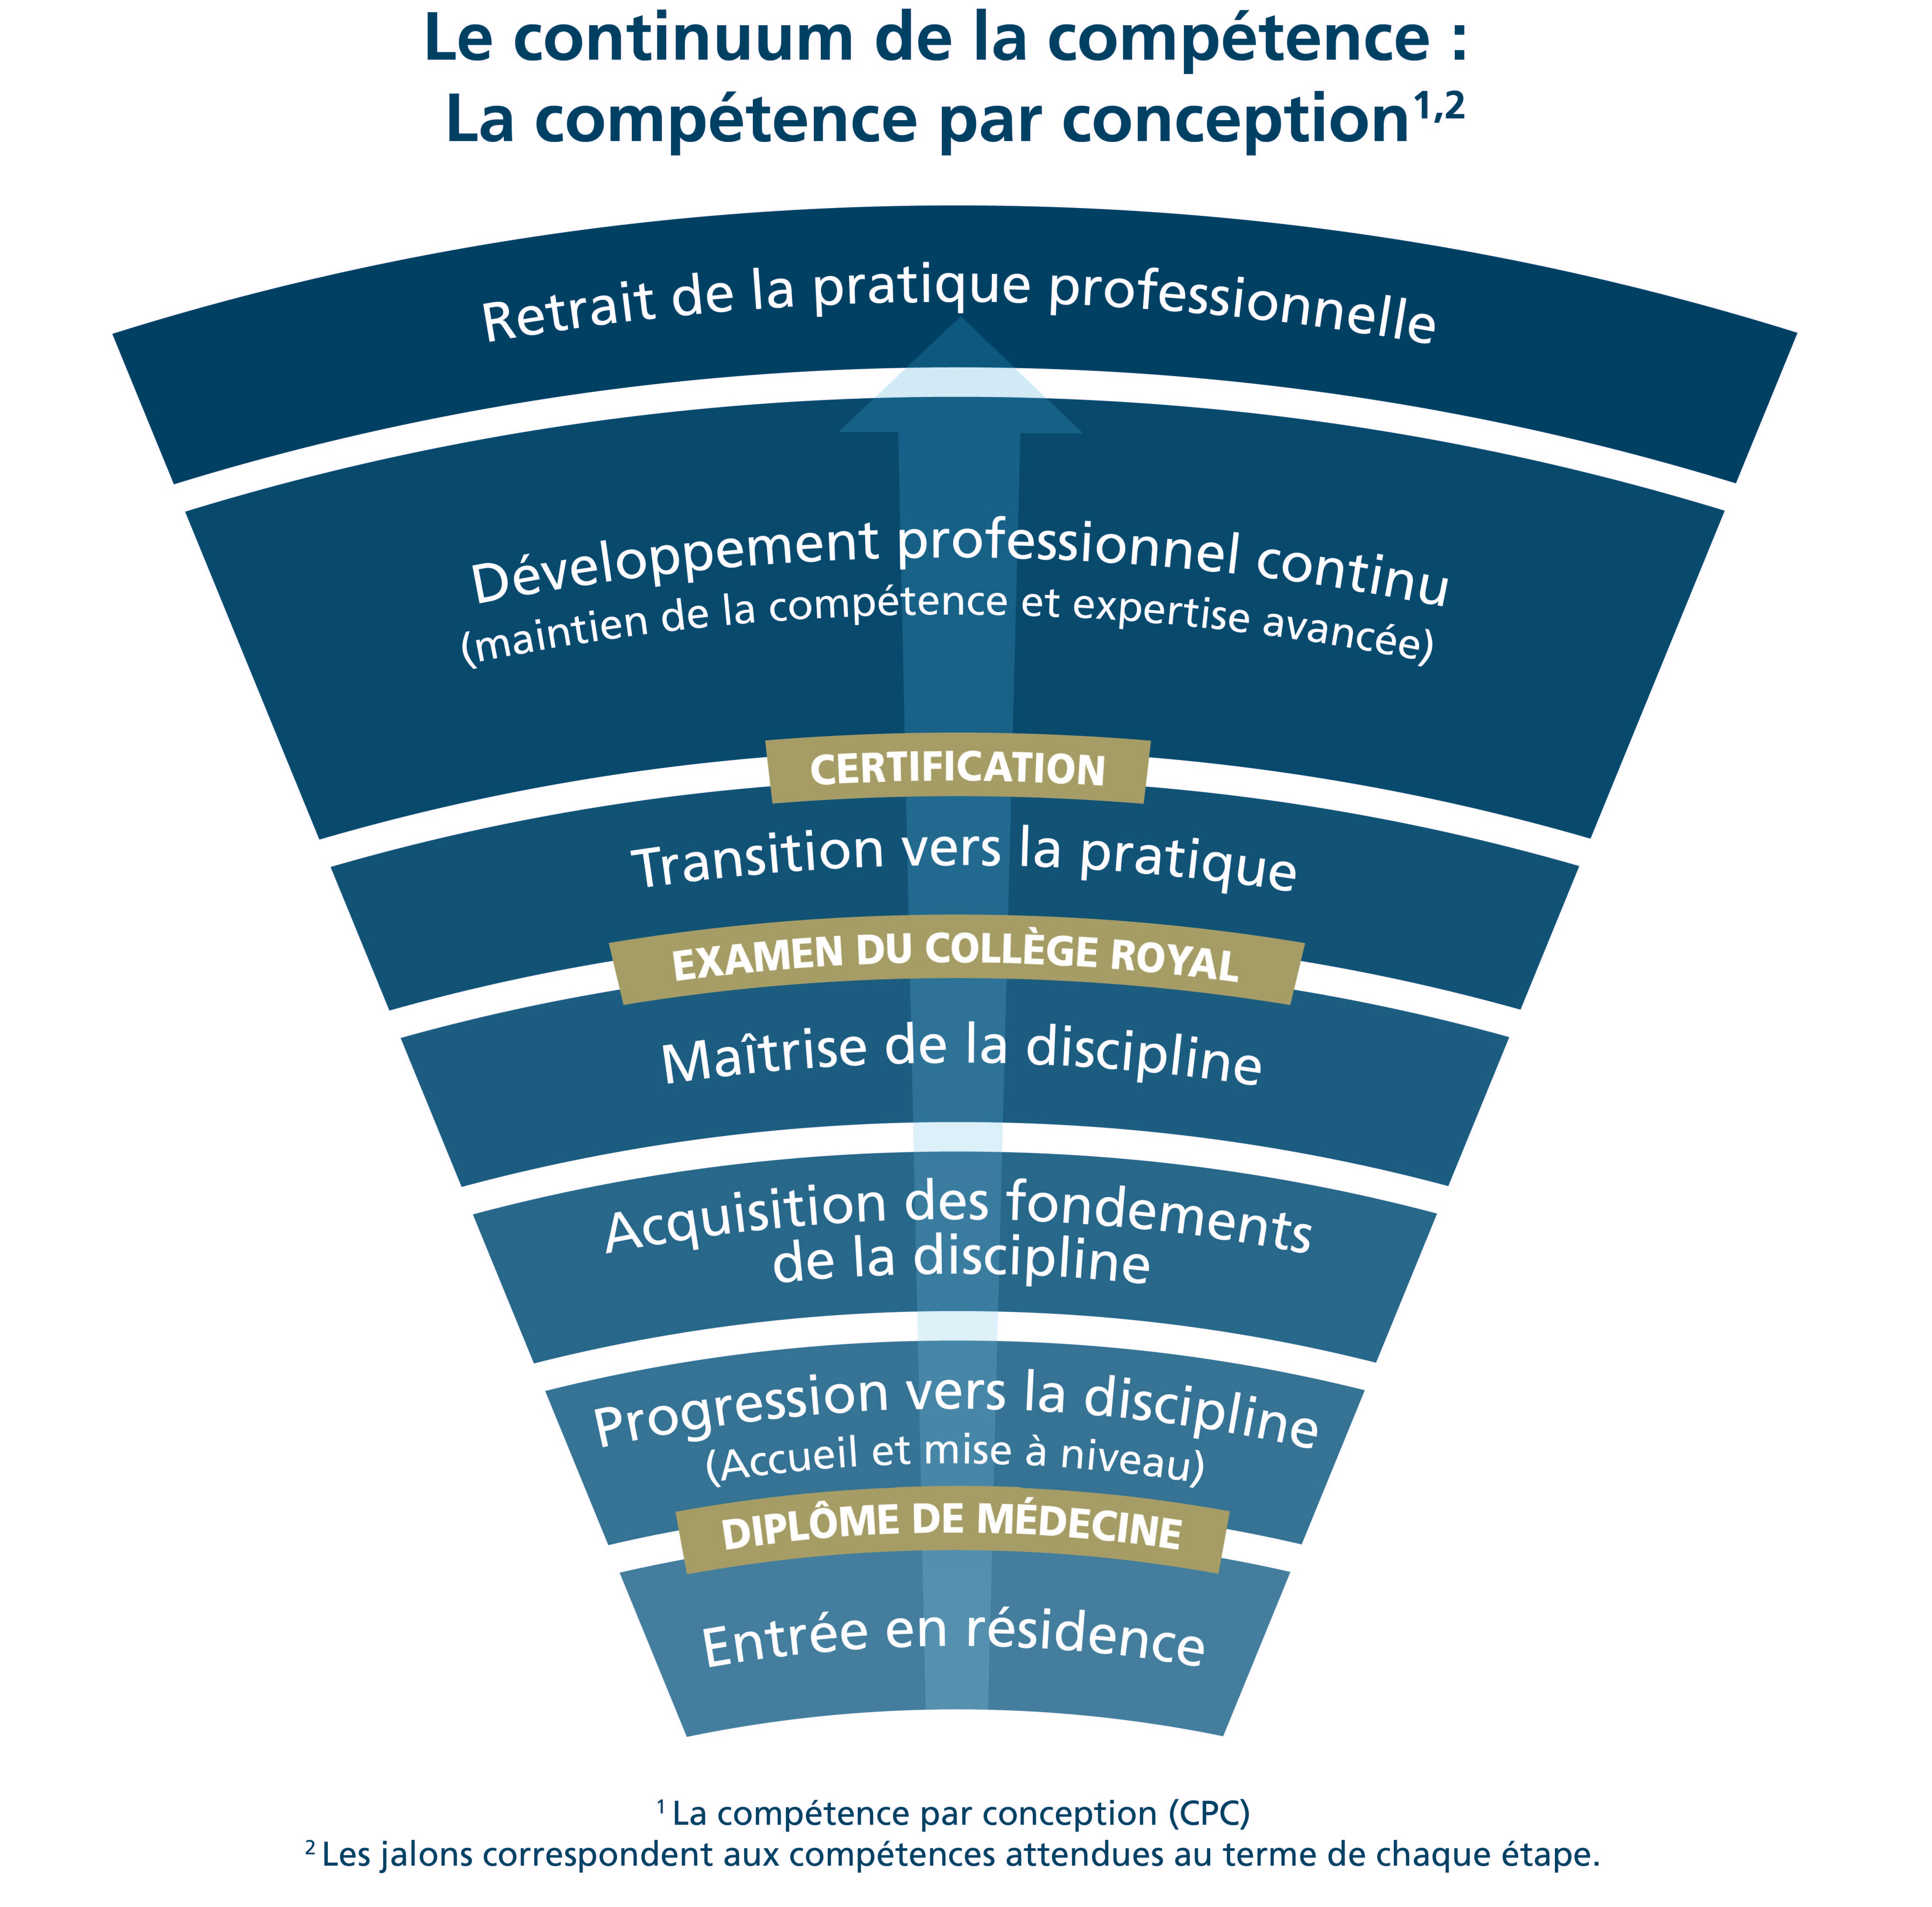
Notes:
Passer en revue les 4 étapes d’apprentissage avec les résidents en leur rappelant que l’objectif est l’apprentissage à vie
Moment bien choisi pour parler de la durée de chaque étape dans votre discipline

Slide 14
Qu’est-ce qu’une APC?
Une activité professionnelle confiable (APC) est une tâche clinique qu’un superviseur peut confier à un résident lorsque celui-ci démontre un niveau suffisant de compétence.
  En général, chaque APC comprend plusieurs jalons.
  Les APC sont utilisées aux fins d’évaluation générale.
P. ex., (ajouter un exemple d’APC propre à votre discipline)

Slide 15

Qu’est-ce qu’un jalon?
Un jalon est un marqueur observable des habiletés d’une personne dans une trajectoire de développement de la compétence.
  Les jalons sont utilisés aux fins de planification et d’enseignement.
P. ex., (ajouter un exemple de jalon propre à votre discipline)
Cette image d’un auteur inconnu est protégée sous licence par CC BY-NC-ND
Notes:
Les jalons sont particulièrement utiles pour l’élaboration de programmes d’études et l’évaluation des apprenants, car ils fournissent les détails nécessaires.

Slide 16



En quoi les APC diffèrent-elles des jalons?
La principale différence est que les APC sont des tâches ou des activités qui doivent être exécutées, tandis que les jalons renvoient aux habiletés de la personne.
Qu’est-ce qu’une APC? (en anglais) (1:17 min) Comprendre les activités professionnelles confiables (APC) (en anglais) (5:11 min)
Les APC - Dre Lisa Bahrey, Département d’anesthésiologie, Université de Toronto (en anglais) (3:47 min)
Notes:
Trois vidéos pour mieux comprendre le concept des APC

Slide 17
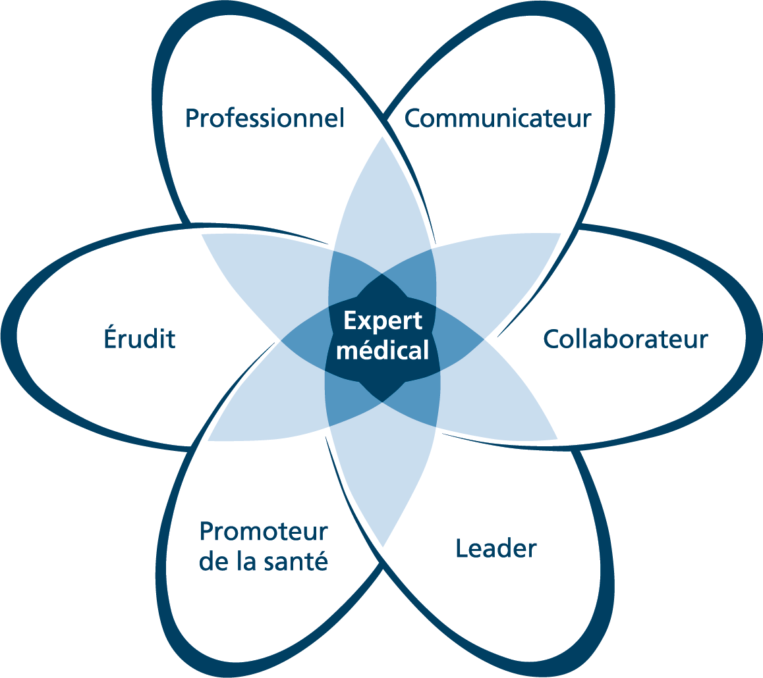
Comment CanMEDS s’inscrit-il dans cette approche?
Les APC et les jalons sont associés
à des compétences CanMEDS
Les rôles CanMEDS transversaux (autres qu’expert médical) sont enseignés et évalués

Slide 18
Exemple d’APC et de jalons
Ajouter un exemple d’une des étapes propres à votre spécialité ainsi qu’une APC et des jalons

Slide 19
Jalon
Jalon
Jalon
APC
En général, chaque
APC comprend
plusieurs jalons.
Notes:
Au fil de l’enseignement et de l’apprentissage de chaque APC, les résidents progressent dans les étapes de formation.

Slide 20
Évaluation avec la CPC

Slide 21


Qu’est-ce que l’évaluation en milieu de travail (EMT)?
Qu’est-ce que l’EMT?
Comment fonctionne l’EMT?

Slide 22




Comment? Apprenant
Planifie les activités d’apprentissage
Voit le plan d’apprentissage, les APC et les jalons
Choisit des activités de formation
Demande une observation
de l’observateur
Participe à l’apprentissage
Sollicite des commentaires
Travaille avec l’observateur et des pairs
Réfléchit à l’apprentissage
Fournit des preuves
de l’apprentissage
Apprenant
Réfléchit aux observations
et aux apprentissages
Assisté par
la technologie
Participe à la rencontre d’observation
Notes:
L’évaluation pour l’apprenant se déroule comme suit :
Planifie les activités d’apprentissage
Cette planification est effectuée selon une macro-perspective (stage) et une microperspective (journée).
Consulte les APC et jalons pour la journée ou l’ensemble du stage.
Choisit des activités d’observation.
Détermine avec le superviseur les occasions d’apprentissage.
Participe à la rencontre d’observation
Travaille avec le superviseur, les pairs et, souvent, le patient.
Échange des commentaires
Le résident s’évalue (c.-à-d. réfléchit à ses apprentissages).
Le superviseur fournit des commentaires d’apprentissage constructifs en fonction des preuves de la rencontre et de la structure de l’APC du Collège royal.
Consigne l’observation
Toutes les observations ne sont pas consignées.
L’observation peut être consignée dans ePortfolio ou un autre outil numérique.

Slide 23
Comment? Observateur
Soutient l’apprentissage
Travaille avec les apprenants
Fournit de la rétroaction et de l’encadrement
Contribue à la description narrative des observations
Examine les preuves
Prépare l’observation
Examine et accepte les demandes d’observation
Examine les jalons et APC
Observateur
Assisté par
la technologie
Participe à la rencontre d’observation
Évalue les APC et jalons et consigne les données dans un outil numérique
Notes:
Pour l’observateur, l’évaluation se déroule comme suit :
Soutient l’apprentissage
Travaille avec les apprenants.
Contribue à la description narrative des observations.
Examine les preuves de l’apprentissage.
Prépare l’observation
Examine et accepte les demandes d’observation.
Examine les jalons et APC.
Participe à la rencontre d’observation
Travaille avec l’apprenant et, souvent, le patient.
Fournit de la rétroaction
L’observateur fournit des commentaires constructifs précis pour l’apprentissage en fonction des preuves de la rencontre et de la structure de l’APC du Collège royal.
Consigne l’observation
Toutes les observations ne sont pas consignées.
L’observation peut être consignée dans ePortfolio ou un autre outil numérique.

Slide 24

Comment?
Les échanges fréquents ‒ en temps opportun ‒ entre l’apprenant et l’observateur dans le cadre du coaching sont un élément important de l’évaluation en milieu de travail (EMT).
Apprenant
Planifie les activités d’apprentissage
Voit le plan d’apprentissage, les APC et les jalons
Choisit des activités de formation
Demande une observation
de l’observateur
Participe à l’apprentissage
Travaille avec l’observateur et des pairs
Réfléchit à l’apprentissage
Fournit des preuves de l’apprentissage
Réfléchit aux observations et aux apprentissages
Assisté par
la technologie
Observateur
Soutient l’apprentissage
Travaille avec les apprenants
Contribue à la description narrative des observations
Examine les preuves
Prépare l’observation
Examine et accepte les
demandes d’observation
Examine les jalons et APC
Rencontre d’observation
Assisté par
la technologie
Évalue les APC et jalons et consigne les données dans un outil numérique
Notes:
Vue d’ensemble du parcours d’évaluation

Slide 25
Stratégie d’évaluation : (ajouter le nom du programme)
APC : Ajouter un exemple du programme
Rencontre d’observation
Observation indirecte ajouter un exemple
Observation directe ajouter un exemple
Stratégies et outils d’évaluation
Ajouter un exemple du programme
Notes:
Jetons un coup d’œil à la stratégie d’évaluation pour ajouter le nom du programme
Voici à quoi cela ressemblera : (Présenter aux résidents les principales caractéristiques, le plan d’évaluation, la façon de savoir combien d’évaluations sont nécessaires, les variables contextuelles, etc.)
Pédiatrie : APC 1 ‒ Progression vers la discipline
Réalisation d’une anamnèse et d’un examen physique de base et présentation du cas
Caractéristiques principales
Cette APC porte sur l’évaluation clinique, notamment la réalisation d’une anamnèse et d’un examen physique de base ainsi que la présentation du cas, et sert à vérifier les compétences acquises durant les études en médecine.
Cette APC ne consiste pas à poser le bon diagnostic ni à effectuer la prise en charge et la communication du plan au patient et à sa famille.
Plan d’évaluation :
Observation directe de l’anamnèse et de l’examen physique par le superviseur ou un résident sénior
Utiliser le formulaire 1. Ce formulaire permet de recueillir des renseignements sur :
L’âge : nouveau-né; nourrisson; enfant d’âge préscolaire; enfant d’âge scolaire; adolescent
Le contexte clinique : hospitalisation; consultation externe; service d’urgence; milieu communautaire
L’activité observée (sélectionner toutes les réponses qui s’appliquent) : anamnèse; examen physique; présentation du cas
Recueillir 4 observations de réussite
Au moins 2 observations du déroulement complet d’une rencontre comprenant l’anamnèse, l’examen physique et la présentation du cas
Au moins 1 observation du déroulement complet d’une rencontre par un membre du corps professoral
Au moins 1 nouveau-né ou nourrisson
Au moins 1 enfant d’âge préscolaire ou scolaire
Au moins 1 adolescent
Au moins 2 observations par un membre du corps professoral

Slide 26
Formulaires d’observation des APC
Les formulaires d’observation des APC peuvent varier d’un programme à l’autre, mais comprennent tous les éléments suivants :
  Échelle de confiance (échelle de notation avec critères de confiance) que l’observateur utilise pour donner son appréciation de la compétence globale dans une activité en particulier
  Espace pour fournir une description narrative et encourager une rétroaction précise, applicable et pertinente

Slide 27

Journée type d’un observateur
Le parcours d’évaluation est clair : il permet d’éviter de constamment avoir à tout enseigner et tout évaluer.
Plus de souplesse : l’observateur est disponible pour offrir l’enseignement et le résident a le temps nécessaire pour effectuer son apprentissage.
Les évaluations formatives plus fréquentes et la rétroaction de qualité contribuent à l’amélioration du rendement.
Notes:
À quoi ressemble un avant-midi en milieu clinique dans notre spécialité?
L’avant-midi en milieu clinique est semblable au système actuel, mais les évaluations seront dirigées et précises. Au lieu d’assumer l’ensemble de l’enseignement et de l’évaluation du résident, l’enseignant clinique se voit confier une seule APC. Comme dans le système actuel, l’enseignant clinique saisit, à mesure qu’elles se présentent, les occasions de discuter et d’enseigner au résident, en équilibrant ainsi évaluation et apprentissage. Voici comment pourrait se dérouler un avant-midi :
Vous arrivez en clinique et saluez l’infirmière, l’externe et la stagiaire. En regardant votre horaire, vous passez rapidement en revue l’APC du Collège royal que vous évaluerez avec votre stagiaire.
Vous constatez qu’on vous a planifié deux tâches dans la même case horaire; vous demandez donc à votre stagiaire d’assumer l’une des deux tâches.
Ensemble, vous déterminez une expérience dans laquelle vous pouvez observer la résidente pendant qu’elle réalise l’APC.
Vous commencez à recevoir les patients en rencontrant votre stagiaire entre les consultations pour discuter des décisions et des orientations.
Vous rencontrez la résidente pour l’observation de l’APC planifiée pendant la consultation avec le patient.
Vous fournissez de la rétroaction et consignez vos observations dans l’outil d’évaluation numérique.
Vous recevez les résultats d’un patient qui arrive à la clinique : malheureusement, de mauvaises nouvelles attendent le patient et sa famille.
Vous demandez à la résidente de prendre part avec vous à cette conversation difficile.
Vous poursuivez vos consultations, pendant lesquelles vous organisez les soins à domicile, modifiez les prescriptions de chimiothérapie et apportez des changements au besoin.
La stagiaire vous pose une question; vous prenez le temps de lui répondre et d’évaluer sa compréhension.
La stagiaire vous demande une observation et de fournir une rétroaction supplémentaire.

Slide 28


À quoi servent les données d’observations?
Directeur de programme
Guide l’apprentissage
Rencontre les apprenants régulièrement
Attribue des APC à l’observateur
Examine les progrès des apprenants à l’aide de la technologie
Examine la situation du programme
Passe en revue les données du programme et analyse les problèmes signalés
Prépare les réunions du comité de compétence
Assisté par
la technologie
Évalue la réussite globale des APC et des jalons
Examine les APC et jalons des apprenants
Approuve les changements au statut de l’apprenant
  Fait passer l’apprenant à la prochaine étape de sa formation
  Soumet une demande pour obtenir le certificat du Collège royal
  Modifie le plan de programme de l’apprenant
  Surveille la progression globale de l’apprenant
Processus décisionnel collectif et non une simple évaluation sommative
Comité de compétence
Assisté par
la technologie
Notes:
Nombre d’entre vous se demandent sûrement à quoi servent les données recueillies par l’observateur.
Comme vous le savez, la CPC visait initialement à mettre sur pied le ePortfolio du Collège royal afin qu’il soit utilisé dans tous les programmes et par tous les membres du corps professoral. Cet outil devait servir à faire le suivi de l’apprentissage et des évaluations et à les consigner.
Toutefois, nous avons appris que plusieurs universités partenaires possèdent déjà des systèmes qui posent de nouveaux défis quant à la façon dont nous communiquons les données, y accédons et les intégrons.
Au cours des prochains mois, nous allons travailler avec nos partenaires pour intégrer et maximiser les technologies existantes et pour créer des solutions dans MAINPORT et ailleurs, lesquelles seront utilisables et pratiques localement.
Quels que soient les outils numériques en place, nous continuons de travailler en vue de permettre à l’apprenant et au superviseur de consigner électroniquement les données d’évaluation, les preuves d’apprentissage et les réflexions de l’apprenant.
Le directeur de programme utilisera cette information pour orienter les apprenants et évaluer le statut global du programme.
Il l’utilisera également pour préparer les réunions du comité de compétence.
Comme je l’ai mentionné plus tôt, le comité de compétence est le groupe responsable d’évaluer les progrès des stagiaires dans la réussite des APC et des jalons.
Bien que les observations en contexte clinique soient consignées et examinées par l’observateur et le directeur de programme, la décision sur le progrès de chaque apprenant appartient au CC.
De façon générale, le comité de compétence reçoit les rapports d’évaluation sur chaque apprenant. Ces données étayent un processus d’évaluation collective plutôt qu’une seule évaluation sommative et permettent au comité de déterminer en groupe si l’apprenant doit passer ou non à la prochaine étape de sa formation.
De concert avec les disciplines de cohorte 1, nous continuons de préciser la portée et les activités souhaitées du comité de compétence; à mesure que nous déterminons ce qui fonctionnera en contexte réel, nous communiquerons plus de détails sur notre proposition de processus lié au comité de compétence.

Slide 29
N’oubliez pas…
Il incombe au comité de compétence, et non à l’observateur, d’examiner les évaluations à faible incidence et l’information du portfolio, puis de recommander la progression au sein du programme.

Slide 30
Processus lié au comité de compétence
Un examinateur se voit attribuer le dossier d’un résident.
Avant la réunion, il examine toutes les données d’évaluation pertinentes.
Les données sont comparées à celles des pairs du résident et aux attentes relatives à l’étape de formation en cours.
Les données sont présentées à l’ensemble du comité, qui formule une recommandation sur la progression du résident :
En voie de réussite si le résident
poursuit cette étape
Passage à la prochaine étape, si approprié
Modification du plan d’apprentissage requise – soutien ou enrichissement

Slide 31
Stratégie d’évaluation à (ajouter le nom de l’université)
Revoir le plan d’évaluation, notamment :
-montrer des exemples de formulaires
-faire une démonstration de la plateforme électronique en temps réel
S’assurer que tous savent comment se connecter à la plateforme et marquer la page sur leur appareil

Slide 32
Votre rôle comme résident dans la CPC

Slide 33
Contexte
La résidence est liée à l’apprentissage et, pour apprendre, les résidents doivent savoir comment s’améliorer.
La CPC, c’est voir la formation différemment et recourir à un modèle de coaching pour favoriser le développement des résidents.
Évaluer pour favoriser l’apprentissage plutôt que pour apprécier l’apprentissage.
Il s’agit d’un changement de culture qui consiste à recevoir une rétroaction significative régulière et à y réfléchir – profitez-en!
Notes:
Discussion sur le fait que la rétroaction vise à favoriser le développement des résidents et qu’ils doivent être capables d’accepter la critique constructive et parfois négative. Il s’agit d’un changement de culture.

Slide 34
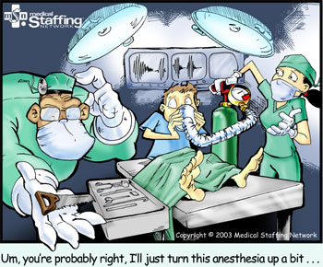
Votre rôle : Compréhension de la conception
Vous devrez examiner et comprendre :
  les étapes de la formation;
  leurs jalons et APC;
  Les expériences de formation requises (EFR);
  la stratégie d’évaluation utilisée dans votre programme.

Slide 35
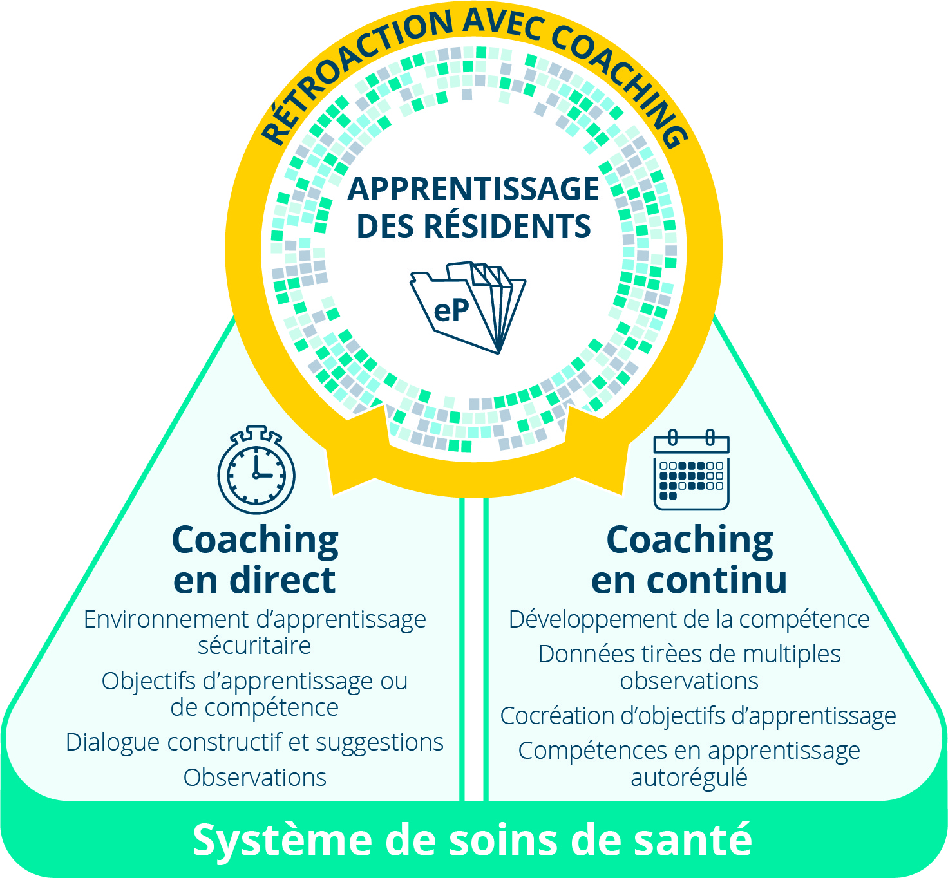
Votre rôle : Rétroaction et coaching
La rétroaction et le coaching sont des éléments clés de la CPC :
  Suivre le fil de l’apprentissage, être proactif et profiter des occasions d’apprentissage
  Demander régulièrement une rétroaction pour qu’elle s’intègre aux interactions avec le corps professoral (c.-à-d. avoir une conversation au début de l’interaction ou de l’activité concernant l’APC en cours)
  Les évaluations visent à FAVORISER l’apprentissage, et non pas à APPRÉCIER l’apprentissage

Slide 36
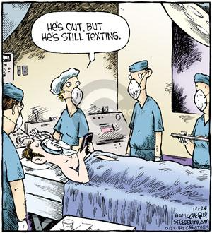
Votre rôle : Rétroaction et coaching
  Accepter la rétroaction et le coaching dans une optique de développement
  Ne pas réagir avec surprise ou déception s’il y a des points à améliorer
  Prendre le temps de réfléchir aux commentaires et au coaching

Slide 37
Votre rôle : Évaluations en milieu de travail
Il est essentiel de consigner les interactions authentiques avec le corps professoral pour veiller à ce que le programme comporte des données pertinentes sur votre progrès :
  Faire le suivi des APC et leurs évaluations pertinentes
    Êtes-vous en voie d’atteindre le nombre d’APC requis?
    Êtes-vous en voie de satisfaire aux exigences de variables contextuelles?
  Rappeler poliment au membre du corps professoral de consigner votre interaction
  Utiliser les fonctionnalités de la plateforme électronique pour vous faciliter la tâche (p. ex., envoyer un courriel de rappel)

Slide 38
Votre rôle : Vue d’ensemble
Toujours poser des questions quand quelque chose n’est pas clair ou ne fonctionne pas
Veiller à recevoir une rétroaction utile et précise — le programme contribuera aussi à ce suivi
Profiter des occasions de mentorat mutuel avec les pairs concernant les résultats et l’apprentissage liés à la formation
Fournir une rétroaction au programme et au corps professoral, lors d'une séance de rétroaction si le contexte s’y prête ou par le système d’évaluation en ligne des enseignants de votre programme. Les enseignants aussi ont besoin de savoir s’ils font un bon travail!
Profiter de cette période d’apprentissage!

Slide 39
Rôle du corps professoral
S’assurer que la conception globale du programme peut fournir tous les éléments nécessaires à la formation d’un spécialiste compétent dans la discipline
S’assurer que toutes les composantes de la CPC sont liées aux éléments pertinents du programme
Favoriser une exposition adéquate aux expériences qui permettent d’atteindre les objectifs d’APC pour se voir confier des activités professionnelles
Éduquer les membres du corps professoral sur la CPC et sur leur rôle dans ce concept, notamment les APC et les jalons, la prestation de rétroaction et de coaching, l’utilisation de la plateforme électronique et le soutien à la réussite des résidents

Slide 40
Rôle du corps professoral
Orienter les résidents au début de leur parcours dans la CPC :
  Programme d’études global
  APC et jalons, y compris le nombre requis pour se voir confier des activités professionnelles
  Compétences
  Expériences de formation requises (EFR)
  Stratégies d’évaluation locales, y compris les modalités d’évaluation
  Mode de communication des rapports du comité de compétence aux résidents
  Mode de fonctionnement du mentorat : directeur de programme ou conseiller pédagogique

Slide 41
Rôle du corps professoral
Assurer le bien-être et la résilience des résidents (ajouter le programme ou les outils de soutien au bien-être)
Informer les résidents des différents moyens de rétroaction au programme (amélioration continue de la qualité)
Mettre les résidents en liaison avec leurs pairs-mentors

Slide 42
Se préparer aux défis fréquents et les surmonter : leçons tirées
Quelques problèmes possibles :
  Sentiment de courir après des APC
  Membre du corps professoral qui répond « Non » ou ignore les demandes d’observations envoyées par la plateforme électronique
  Certains membres du corps professoral n’adhèrent encore pas à la CPC
  Impression qu’il faut obtenir un 4 ou un 5 dans les observations d’APC
  Rétroaction pas toujours rapide et applicable
  Plateformes électroniques peu conviviales
  Impression de fardeau de travail supplémentaire
Informez-vous auprès de votre directeur ou de l’administrateur de programme sur :
  Le processus lié au comité de compétence
  La façon dont les APC sont associées aux stages
  Les stages hors du service d’attache
Notes:
Dans cette partie de la présentation, on peut former de petits sous-groupes ou faire une séance en grand groupe. Il serait préférable qu’elle soit animée par une personne expérimentée. Faites travailler les groupes sur certains de ces défis pour trouver des solutions. Les résidents gagnent à comprendre qu’ils sont susceptibles de voir ces problèmes et à savoir comment les atténuer.
Sentiment de courir après des APC – faire le suivi de ce à quoi est liée chaque APC; si ça semble trop, en parler au directeur de programme et au président du CC.
Membre du corps professoral qui répond « Non » ou ignore les demandes d’observation envoyées par la plateforme électronique - Votre directeur de programme parlera à la personne pour l’amener à faire l’observation, mais cette démarche prend du temps.
Certains membres du corps professoral n’adhèrent encore pas à la CPC – voir solution précédente.
Impression qu’il faut obtenir un 4 ou un 5 dans les observations d’APC - N’oubliez pas que c’est normal que certaines APC ne vous soient pas confiées. L’enjeu est le développement. Accueillez la rétroaction et le coaching avec un état d’esprit axé sur la progression, vous y arriverez.
Rétroaction pas toujours rapide et applicable - Le responsable du perfectionnement du corps professoral veillera à y remédier.
Plateformes électroniques peu conviviales
Impression de fardeau de travail supplémentaire
Informez-vous auprès de votre directeur ou de l’administrateur de programme sur :
Le processus lié au comité de compétence
La façon dont les APC sont associées aux stages
Les stages hors du service d’attache

Slide 43
Résumé : ce que nous avons dit que nous ferions
À la fin de la séance, vous pourrez :
  Expliquer la CPC dans vos propres mots et son utilité en formation médicale
  Décrire l’intégration de la CPC à la formation médicale, en particulier en (nom de votre discipline)
  Définir certains nouveaux termes :
      APC
      Jalons
      Évaluation en milieu de travail
  Comprendre les avantages de la CPC et le rôle du résident dans le contexte de la CPC
  Examiner certaines expériences des premières cohortes de résidents

Slide 44
Merci
royalcollege.ca • collegeroyal.ca

